Slide 1
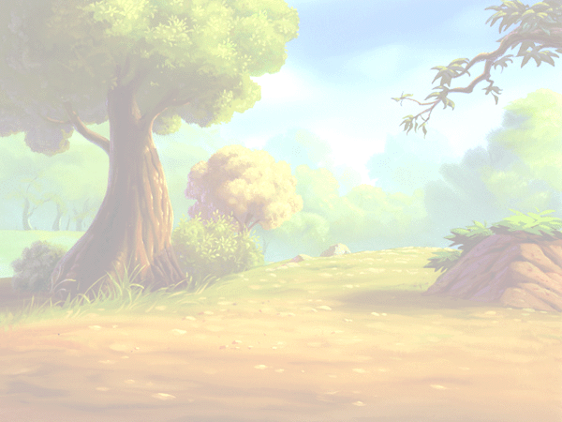
一次比一次有进步

Slide 2
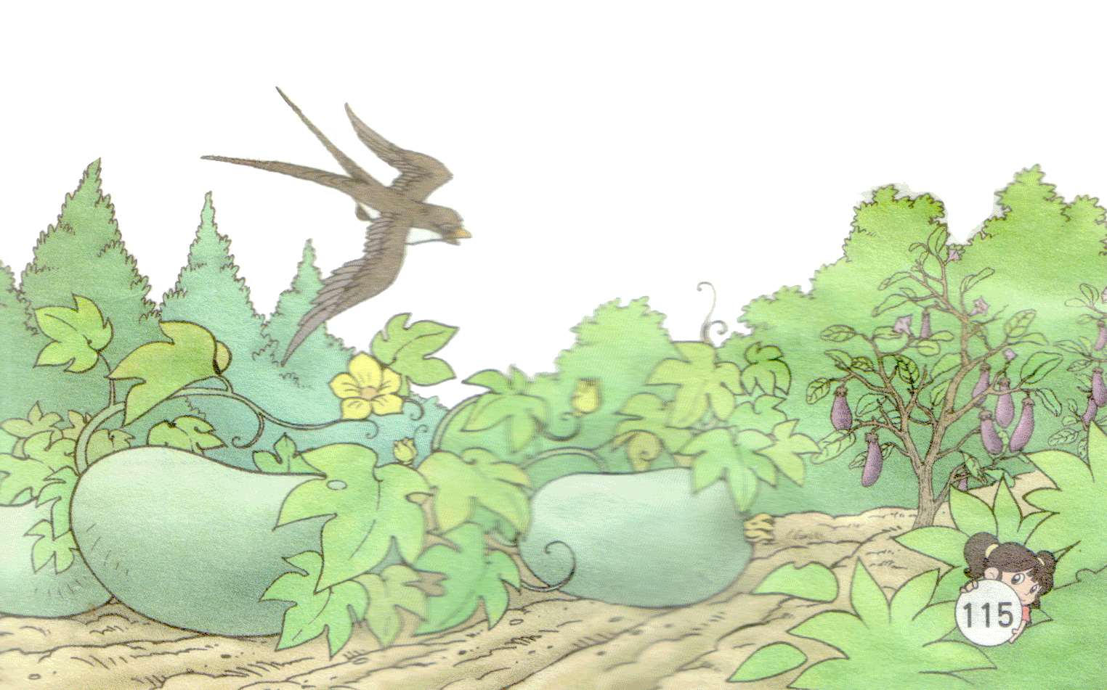

Slide 3
yán
屋檐下,燕子妈妈对小燕子说：“你到菜园去，看看冬瓜和茄子有什么不一样?”小燕子去了，回来说：“妈妈，妈妈，冬瓜大，茄子小！”
2

Slide 4
“你到菜园去，看看冬瓜和茄子有什么不一样?”
“妈妈，妈妈，冬瓜大，茄子小！”

Slide 5
燕子妈妈说：“你说得对。你能不能再去看看，还有什么不一样？”小燕子又去了，回来说：“妈妈，妈妈，冬瓜是绿的，茄子是紫的！”
3

Slide 6
燕子妈妈点点头，说：“很好。可是，你能不能再去仔细看看，它们还有什么不一样？”小燕子又去了，回来高兴地说：“妈妈，妈妈，我发现冬瓜的皮上有细毛，茄子的柄上有小刺！”
4
bĭng
cì

Slide 7
燕子妈妈点点头，说：“很好。可是，你能不能再去仔细看看，它们还有什么不一样？”小燕子又去了，回来高兴地说：“妈妈，妈妈，我发现冬瓜的皮上有细毛，茄子的柄上有小刺！”
4
bĭng
cì
燕子妈妈笑了，说：“你一次比一次有进步！”

Slide 8
“妈妈，妈妈，冬瓜大，茄子小！”
“妈妈，妈妈，冬瓜是绿的，茄子是紫的!”
“妈妈，妈妈，我发现冬瓜的皮上有细毛，茄子的柄上有小刺!”

Slide 9
“妈妈，妈妈，冬瓜大，茄子小！”
“妈妈，妈妈，冬瓜是绿的，茄子是紫的!”
“妈妈，妈妈，我发现冬瓜的皮上有细毛，茄子的柄上有小刺!”

Slide 10
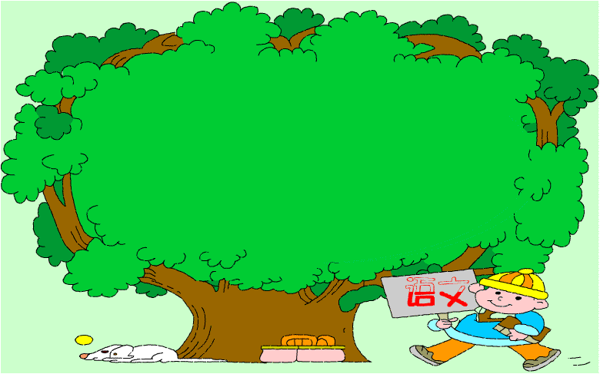
妈妈笑了，说：“你一次比一次有进步！”

Slide 11
“你到菜园去，看看冬瓜和茄子有什么不一样?”
燕子妈妈说：“你说得对。你能不能再去看看，还有什么不一样？”
燕子妈妈点点头，说：“很好。可是，你能不能再去仔细看看，它们还有什么不一样？”
燕子妈妈笑了，说：“你一次比一次有进步！”

Slide 12
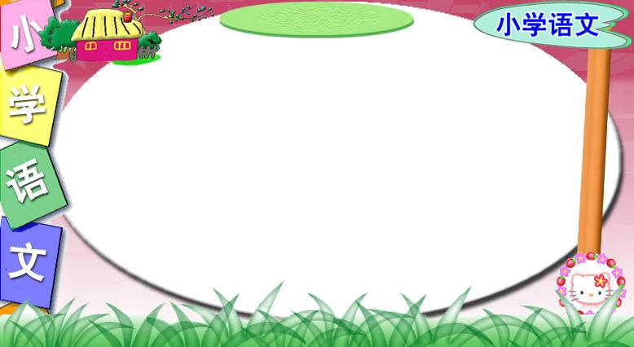
我来试试
课外收集蔬菜、水果或它们的图片，从形状、大小、颜色、味道等方面说说它的特点；选择两种蔬菜或水果，说说它们有哪些不同。

Slide 13

燕

Slide 14


仔

Slide 15


样

Slide 16
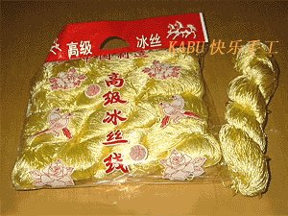

细

Slide 17
读读说说
看看 看一看 说说-----------
比比 ------------ 读读-----------
听听 ------------ 数数-----------

Slide 18

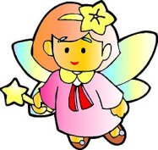
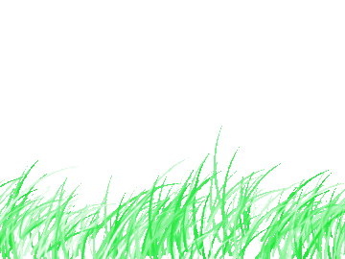
一次，拇 指 姑 娘 看见一只燕子躺
在地上，再走过去仔细一看，发现燕子
受 伤 了。拇 指 姑 娘 细心 照 顾它。
mŭ zhĭ gū niáng
tăng
Shòu shāng
mŭ zhĭ gū niáng
zhào gù
shāng
mŭ zhĭ gū niáng
春天来了，燕子的伤好了。 拇 指 姑 娘 很高
兴。可是，燕子要到森林那边去了。拇 指 姑 娘
问:“森林那边什么样？”燕子说：“那儿有绿绿的小草；有香甜的瓜果；还有漂亮的花朵。要是你喜欢，可以坐在我背上，和我一起去。”

